Slide 1
Pour des méthodes de travail efficaces
Explications
&
Solutions concrètes,
Pour des apprentissages durables

Slide 2
Sources
La Logopédagogie : d’après les recherches d’Elisabeth Nuyts-Vaillé
Les neurosciences éducatives:
Stanislas Dehaene, Dr Wettstein-Badour, Stéphanie Crescent, Céline Alvarez, …

Slide 3
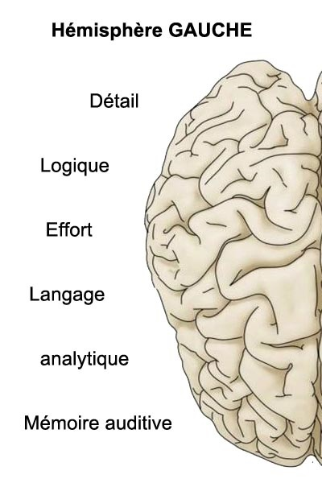
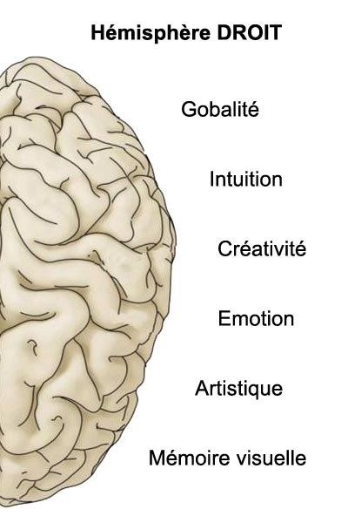
I. L’éclairage de la neurologie
Deux hémisphères,
deux fonctions

Slide 4
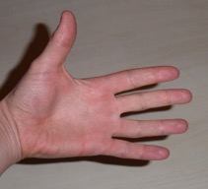
Deux circuits distincts
Liens logiques
C.G.
Temps
Circuits conscients
à commande interne
4 fois plus lents
Sens
C.D.
Espace
Entrée des perceptions
Circuits réflexes
à commande externe
ACTION

Slide 5
Le traitement de l’information par la parole : les circuits conscients
Le cerveau gauche (analytique, verbal)

Slide 6
Les conséquences sur le comportement :
Hémisphère droit, analogique et intuitif :
« La plupart des chercheurs relient émotivité et cerveau droit : celui-ci est très impulsif, et réagit à des stimuli affectifs » (Bradshaw, 1989)
Hémisphère gauche, analytique et verbal :
« Cet hémisphère serait un ‘’inhibiteur des conduites négatives’’ (Bradshaw), il filtrerait pulsions et émotions brutes. L’homme qui ne peut pas accéder à son hémisphère gauche serait donc primaire, parfois violent. »
L’homme au cerveau droit surdéveloppé au détriment du gauche ne pourrait pas gérer ses impulsions de façon autonome : il exigerait un encadrement extrêmement autoritaire.

Slide 7
II. Les modes cognitifs
Antoine de La Garanderie
3 modes cognitifs
Ils différencient les individus

Slide 8
Connaître son mode cognitif
L’auditif | Le kinesthésique | Le visuel
Se réveille facilement le matin, disponible, Peut réfléchir le matin | Besoin de temps pour se réveiller, de mauvaise humeur
Sensible aux relations | S’intéresse à la nature, aux insectes, animaux, | Capte les rapports de force, qui commande
Aime écouter de la musique | Aime les activités de construction | Fort en QCM
Chante souvent | Aime grimper aux arbres, etc.
Retient facilement les paroles d’une chanson | Bougeait beaucoup dans le ventre | Caméra ambulante
Pose beaucoup de questions | Veut tout faire vite | Elément moteur, il fonce
 | Marche tôt | Marche tard

Slide 12
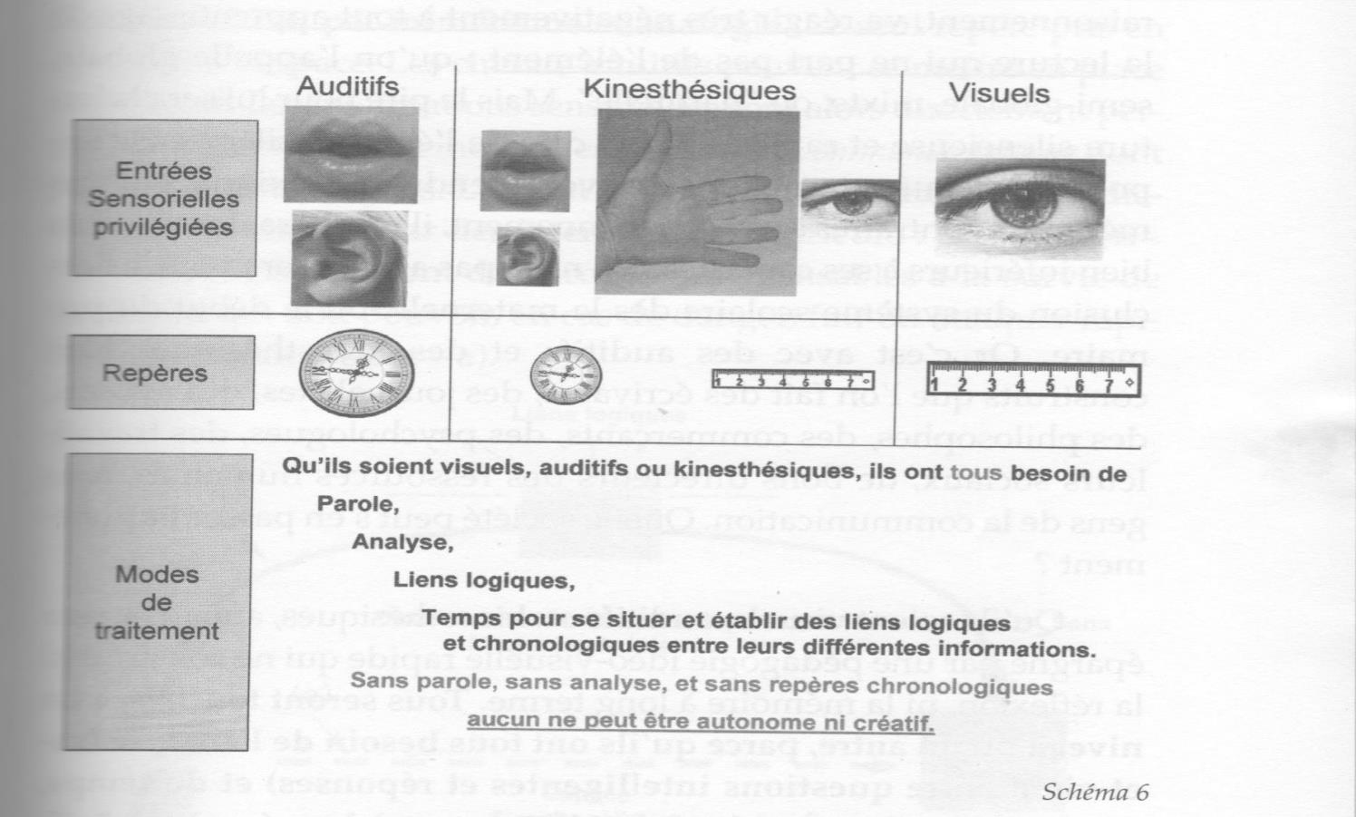
Une clé commune à tous
Bilan des modes cognitifs

Slide 13
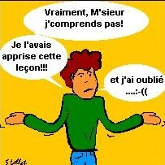
a. Les trois clés pour des apprentissages durables b. Un contexte propice au travail c. Apprendre par cœur une définition, un cours d. Apprendre sa leçon e. Mémoriser le vocabulaire d’une langue vivante
III. Travailler efficacement

Slide 14
Les trois clés de l’apprentissage
Le sens
L’analyse
La parole de l’apprenant

Slide 15
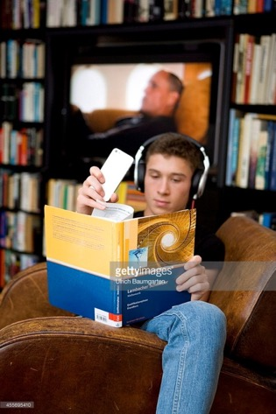
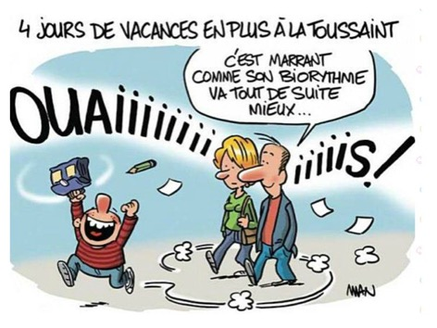
Contexte de travail
L’environnement sonore : TV, musique, radio ?
( avant, pendant, après)
L’énergie nécessaire : le goûter
Les biorythmes : 17h-20h (phase de haute vigilance)

Slide 16
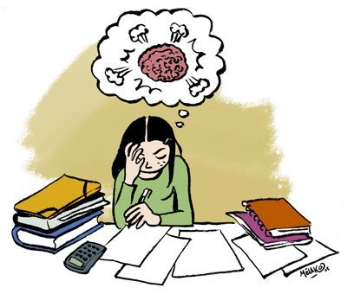
Apprendre par cœur une définition, ou un texte
Etapes :
Comprendre (= l’analyser);
Recherche des mots inconnus;
Donner des exemples
Reformuler avec ses propres tournures
Donner du sens : appliquer la définition à un contexte (concret)
Lire et Ecrire : mémoire de travail
Lire à voix haute un groupe de mots
Le mémoriser en le disant à voix haute
L’écrire en parlant
Ecrire en parlant (kinesthésiques)
L’oraliser avec un destinataire (auditifs)

Slide 17
Exemples pour apprendre une citation
« La parole est le vêtement de la pensée, et l’expression en est l’armure » (Antoine de Rivarol).
La parole est / le vêtement de la pensée, / et l’expression / en est l’armure. / Antoine de Rivarol

Slide 18
Apprendre sa leçon
Voir, ce n’est pas savoir !
Etapes :
Comprendre les mots de vocabulaire;
Reformuler avec ses propres mots;
Inventer des questions / Se faire questionner (questions de sens : pourquoi ? Comment ? etc.);
Ecrire ce que j’ai compris et retenu:
paragraphe,
vrai/faux avec explications,
topogramme,
plan du cours
en parlant

Slide 19
Exemples pour apprendre les trois citations
Consigne = être capable de dire et d’écrire ces trois citations, sans oubli et sans erreur d’orthographe.
« La parole est le vêtement de la pensée, et l’expression en est l’armure » (Antoine de Rivarol)
« Le véritable usage de la parole est de servir la vérité » (Marquise de Lambert)
« Une parole donnée est un lien plus fort que ne seraient des chaînes » (Jean-François Marmontel)
Difficulté = associer l’auteur et la citation

Slide 20
Citations
1. Rivarol
= vêtement
2. Marquise de Lambert
= usage
3. Marmontel
= parole donnée

Slide 21
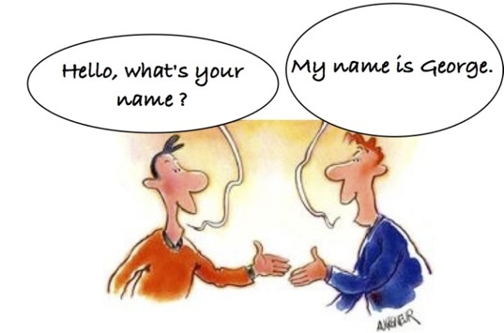
Mémoriser le vocabulaire d’une langue étrangère
Le cerveau est capable d’intégrer consciemment 7 éléments nouveaux à la fois (+/- deux)
Etapes pour mémoriser le sens et l’orthographe
A l’oral
Intégrer dans un contexte personnel
Epeler l’orthographe
Ecrire en parlant : épeler d’abord puis syllaber
Jouer avec les mots (dialogues, cartes, etc.)

Slide 22
Lire des œuvres littéraires
Conseils pour les « petits lecteurs »
Pas le soir
Pauses régulières
Reformulation dans le détail de ce qui a été lu
à une tierce personne (auditifs)
à l’écrit (kinesthésiques)
Conseils pour les « gros lecteurs »
A chaque fin de chapitre (ou partie), écrire les étapes essentielles.
Varier les genres littéraires (SF : pauvreté lexicale)

Slide 23
Conclusion
''Il faut jouer pour devenir sérieux.'' Aristote
Evangile de Jean, (chapitre 1 versets 1 à 3)
Au commencement était la Parole, et la Parole était avec Dieu, et la Parole était Dieu. Elle était au commencement avec Dieu. Toutes choses ont été faites par elle, et rien de ce qui a été fait n'a été fait sans elle.
→ Pensez à me faire vos retours
G. Bousquet – Institution Champagnat - 29 septembre 2016

